Slide 1
Expending space herkansing
Van: Boyd Smit

Slide 2

Waar is mijn game op gebaseert
Altered beasts
Eerst geen referentie materiaal

Slide 3
Gekozen onderdeel
Moving and jumping

Slide 4

Referentie material
Eerst geen referentie material
Altered beasts

Slide 5
Gamemaker
Waarom

Slide 6
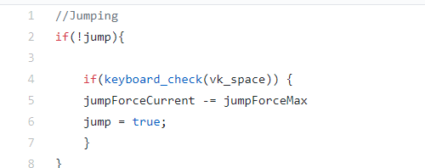
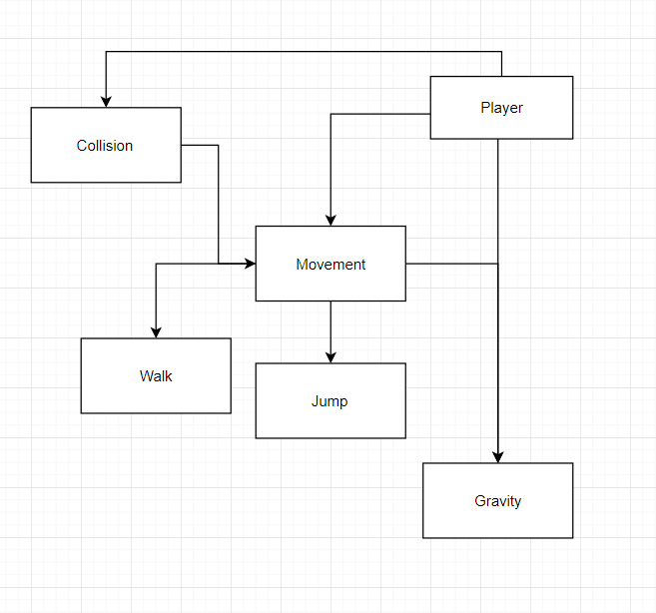
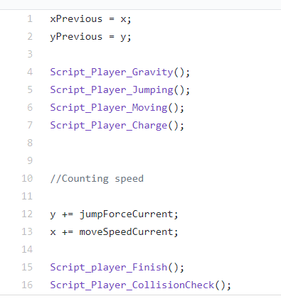
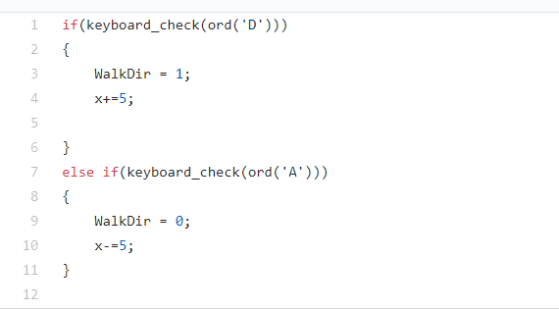
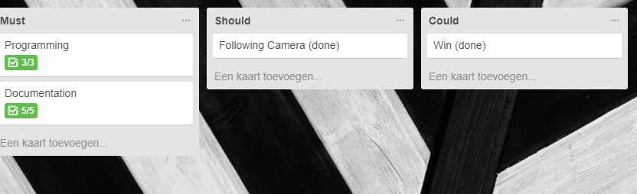
Object diagram en code

Slide 7
Reflectie
Wat vond ik goed gaan in dit proces en waarom
Hoe kon dit proces beter en waarom?
Wat vind je goed aan het resultaat en waarom?
Hoe kan het resultaat verbeterd worden en waarom?

Slide 8
Demo
Game spelen

